Slide 1
1-2 模拟输入实验
开源硬件与 AI 辅助编程 / 实验 1-2
AD 模数转换 · 光敏电阻模块
湖北工业大学 · 工业设计学院
Notes:
这节课做两个“模拟输入”实验：先用电位器认识 AD 模数转换，再用光敏电阻感知环境亮度。开场可以问学生：路灯怎么知道天黑了该亮？由此引出“传感器 + 模拟输入”。

Slide 2



本节导览
两个实验，同一个套路：把“连续变化”的量变成电压，再让 Arduino 读成数字
实验一
实验二
AD 模数转换
光敏电阻模块
转动电位器旋钮，Arduino 读出 0～1023 的数字，再换算成电压，显示在电脑上。
用光敏电阻感受环境亮度，再用读到的数去控制 RGB 灯里红灯的亮度。
analogRead()
float
(float)
analogRead()
analogWrite()
PWM
Serial.print()
Serial.println()
(int)
map()
学完这节课，你能：
分清模拟信号与数字信号
用 analogRead()
读出传感器的数值
用 analogWrite()
调节灯的亮度
导入
Notes:
先给学生一张地图：两个实验用的是同一个套路——把变化变成电压，再读成数字。实验一的重点是 analogRead 和换算公式，实验二在此基础上加入 analogWrite 输出。下方三条是本节的学习目标，下课前回来对照一遍。

Slide 3


先懂一个概念：数字信号与模拟信号
数字信号只有开 / 关两种状态；模拟信号连续变化——ADC 负责把它切成 1024 级台阶
数字信号
ADC：把连续电压切成 1024 级台阶
只有两种状态：开和关，
也就是 HIGH 和 LOW。
就像电灯开关，非亮即灭。
1023
读数
一级一级跳
跳变
电压
连续变化
模拟信号
0
0V
2.5V
5V
示意图只画了 8 级，UNO 实际有 1024 级，台阶细得多
可以连续变化：
0～5V 之间任何值都行。
就像调光旋钮、水龙头。
像一把刻了 1024 格的尺子：analogRead() 读出电压落在第几格，每格约 4.9 mV。
连续
导入
Notes:
用电灯开关和调光旋钮做对比：开关只有两档，旋钮可以停在任何位置。ADC 就像给连续的电压配一把尺子，UNO 的尺子有 1024 格，所以读数是 0～1023。右图为了看清只画了 8 级，提醒学生实际台阶细得多。

Slide 4
AD 模数转换实验
实验 01
01
02
原理
接线
转动电位器旋钮，让 Arduino 读出 0～1023 的数字，再换算成真实电压，显示在电脑屏幕上。
电位器分压 · 换算公式
电位器中间脚 → A0
03
04
代码
结果
analogRead() · (float)
串口监视器看数字
实验一 AD 模数转换
Notes:
实验一分四步：先理解电位器和换算公式，再接线、读代码、看串口结果。提醒学生准备好 10k 电位器、LED 和 220Ω 电阻，先不要急着接线。

Slide 5
实验介绍：A/D 转换是什么
A/D 转换就是把模拟信号变成数字信号——Arduino 正是靠它“读懂”各种传感器
模拟量到处都是
A/D
D/A
温度、光线、声音、压力……都在连续变化。
传感器先把它们变成电压，再交给 Arduino。
模数转换
数模转换
A/D 与 D/A
模拟 → 数字
本节的主角
数字 → 模拟
正好是 A/D 反过来
Arduino 只认数字，要用 A/D 转换器把电压变成数字，叫模数转换；反过来，把数字变回电压叫 D/A，即数模转换。
A0～A5
10K
10 位 = 1024 级
6 个模拟输入口
电位器
UNO 的 A/D 是 10 位，读数范围 0～1023。
位数越多，刻度越细。
也能当数字口用
编号 14～19
会转的“分压旋钮”
本实验的信号来源
实验一 AD 模数转换
Notes:
原指南的介绍比较拗口，这里只抓三点：模拟量要先由传感器变成电压；A/D 是模拟变数字，D/A 正好相反；UNO 的 A/D 是 10 位，所以有 1024 级。A0～A5 也能当数字口用（编号 14～19），以后数字引脚不够时可以借用。

Slide 6







组件清单与实验目的
一块 UNO、一个电位器、一颗 LED，就能把“旋钮转了多少”变成屏幕上的数字
组件清单
实验目的
Arduino Uno R3 主板
面包板
把电位器旋钮的位置变成 Arduino 能读的数值（0～1023），再换算成电压，显示在电脑屏幕上。这是以后读各种传感器的基本功。
USB 数据线
10k 电位器 ×1
LED ×1
220Ω 电阻 ×1
LED 起什么作用？
程序让 13 号脚的 LED 亮 1 秒、灭 1 秒。看到它在闪，就说明程序正在一遍遍运行。
若干跳线
实验一 AD 模数转换
Notes:
对照清单把元件逐一拿出来，特别认一下电位器的三个脚。LED 在这个实验里不是主角，它像一个“心跳灯”，告诉我们程序正在运行。

Slide 7
实验原理①：电位器是一个“分压旋钮”
两端接 5V 和 GND，中间脚的电压随旋钮在 0～5V 之间变化，A0 读的就是它
1
电位器有 3 个脚：两端之间是一整条电阻，中间脚连着一个能滑动的“滑片”。
5V
5V
5V
A0
2
两端接 5V 和 GND 后，沿着电阻条从 GND 一端到 5V 一端，电压由 0V 逐渐升到 5V。
A0
3
转动旋钮就是移动滑片：滑片停在哪，中间脚就输出那里的电压，接到 A0 上去读。
A0
GND
GND
GND
旋到 GND 一端
旋到正中间
旋到 5V 一端
记住：离 5V 越近 → 电压越高 → 读数越大
电压 ≈ 0 V
电压 ≈ 2.5 V
电压 ≈ 5 V
读数 ≈ 0
读数 ≈ 512
读数 ≈ 1023
实验一 AD 模数转换
Notes:
可以在黑板上画一条电阻：两头接 5V 和地，中间的滑片在上面滑动。滑片越靠近 5V，中间脚电压越高。讲右图前先让学生猜：旋钮转到正中间，读数大约是多少？

Slide 8
实验原理②：读数怎么换算成电压
analogRead() 读到 0～1023 的数；除以 1023 再乘 5V，就是引脚上的真实电压
Value
V_{R}：实际电压
举个例子：读数 399
V_{R} =
× V_{DD}
Value：读数 0～1023
399 ÷ 1023 × 5
2¹⁰ − 1
2¹⁰ − 1 = 1023
≈ 1.95 V
也就是：电压 = 读数 ÷ 1023 × 5V
V_{DD}：参考电压 5V
和串口截图里的 1.95 对上了
1
2
3
4
电位器
analogRead()
换算
Serial
旋钮分出
0～5V 的电压
把电压变成
0～1023 的读数
读数 ÷ 1023 × 5
得到电压
把读数和电压
发到电脑
实验一 AD 模数转换
Notes:
公式看着复杂，其实就是“读数占满格的几分之几，再乘 5V”。用串口截图里的 399 现场算一遍：399 ÷ 1023 × 5 ≈ 1.95，和截图完全对上。下面四步就是程序的骨架，后面看代码时会一一对应。

Slide 9
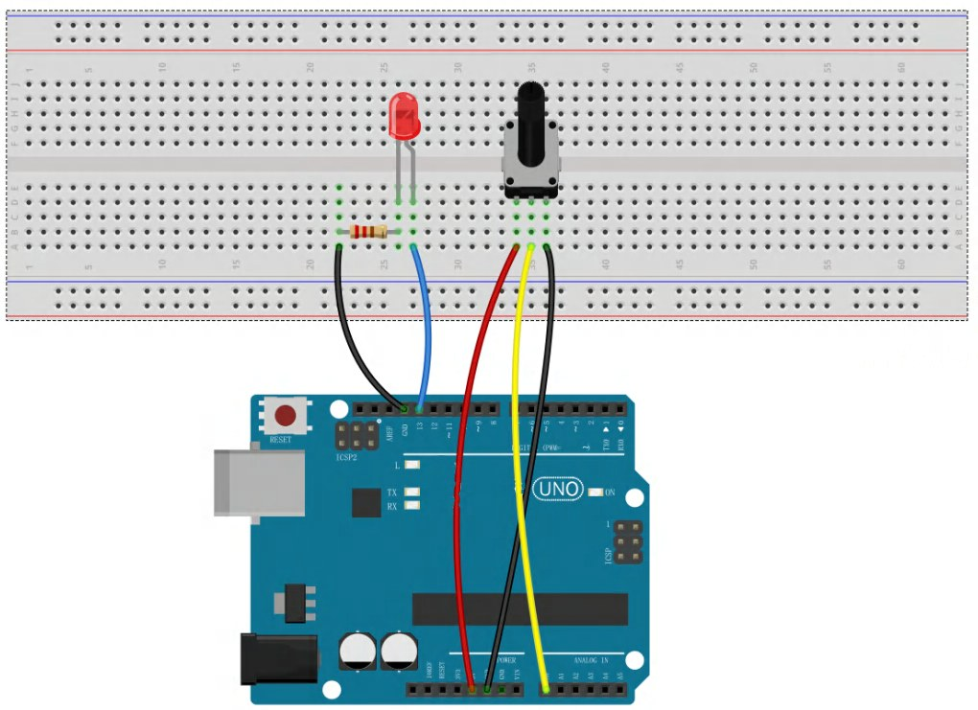
接线：电位器接 A0，LED 接 13
电位器两端接 5V 和 GND，中间脚接 A0；LED 和 220Ω 电阻串联，接在 13 号脚与 GND 之间
Arduino UNO | 10K 电位器
5V | 一端
A0 | 中间引脚
GND | 另一端
Arduino UNO | LED（串 220Ω 电阻）
13 | LED 正极（长脚）
GND | 220Ω 电阻 → LED 负极
电位器两端的 5V、GND 对调也能用，只是读数随旋钮变化的方向会反过来。
原指南接线图：红线 5V · 黄线 A0 · 黑线 GND · 蓝线 13 号脚
实验一 AD 模数转换
Notes:
先断电再接线。红线 5V、黑线 GND、黄线 A0 是电位器的三根线；蓝线从 13 号脚到 LED，LED 另一脚经 220Ω 电阻回到 GND。提醒学生 LED 长脚是正极，接反了不会亮。

Slide 10


新语法①：analogRead() 和 (float)
analogRead() 负责“量电压”；(float) 让除法保留小数，否则 399 / 1023 会得到 0
analogRead(引脚)
float 与 (float)
像拿尺子量一下：
读出引脚电压落在 0～1023 的第几格。
int 只装整数，float 能装小数。
(float) 能让整数临时变成小数。
value = analogRead(A0); // 0 ~ 1023
voltage = value / 1023;
399 / 1023 → 0
两个整数相除，小数部分被直接扔掉
函数 | 能读到什么
digitalRead() | 只有 0 或 1（开 / 关）
analogRead() | 0～1023 之间的整数
voltage = ((float)value)/1023;
只有 A0～A5 能用 analogRead()
399.0 / 1023 → 0.39
先变成小数再除，结果才对
实验一 AD 模数转换
Notes:
analogRead 就像量尺：只能用在 A0～A5，返回 0～1023 的整数。重点讲整数除法的坑：两个整数相除只保留整数部分，399 / 1023 等于 0，哪怕结果再存进 float 也晚了。加上 (float) 先把读数变成小数，除出来才是 0.39；程序里写的 ( ( float )value )/1023 是同一个意思。

Slide 11
新语法②：Serial.print() 和 println()
串口是 Arduino 和电脑聊天的窗口：print 说完不换行，println 说完换行，"\n" 表示在这里换行
Serial.print(x)
ad_convert.ino
第 17–20 行
17
Serial.print("get ad pin value ");
把 x 发到电脑，说完不换行；
下一次接着写在同一行。
↳
//printf Analog pin value
18
Serial.print(value);
19
Serial.println("\nvoltage = ");
20
Serial.println(voltage);
Serial.println(x)
串口里看到
发完 x 再换行（ln = line）；
下一次从新的一行开始。
串口监视器
9600 波特率
get ad pin value 399
← 第 17、18 行
"\n"
voltage =
← 第 19 行
藏在文字里的“换行符”。第 19 行开头的 \n
先结束读数那行，“voltage =”另起一行。
1.95
← 第 20 行
实验一 AD 模数转换
Notes:
串口监视器就是 Arduino 和电脑“聊天”的窗口，记得波特率选 9600。print 和 println 的区别只在于说完换不换行；\n 是藏在文字里的换行符。对照右边：第 17、18 行拼成第一行，第 19 行开头的 \n 把这一行结束，再打出 voltage = 并换行，第 20 行打出电压。

Slide 12
代码逐行看懂（1/2）：准备工作
先准备四个“盒子”（变量），再在 setup() 里把引脚和串口设置好
ad_convert.ino
第 1–12 行
逐行看懂
1
int ADPIN = A0 ;
第 1–2 行
起名字：ADPIN 就是 A0，
LEDPIN 就是 13
2
int LEDPIN = 13 ;
3
int value = 0 ;
4
float voltage = 0.0 ;
第 3–4 行
两个盒子：value 装整数读数；
voltage 装带小数的电压
5
void setup()
6
{
7
pinMode(ADPIN,INPUT); // define ADPIN input
第 7–8 行
A0 设为输入（读电压）；
13 设为输出（点亮 LED）
↳
LEDPIN output
8
pinMode(LEDPIN,OUTPUT);
9
Serial.begin(9600); //Serial Baud rate is
第 9 行
打开串口，速度 9600；
注释写 115200 是笔误
↳
115200
10
}
11
void loop()
第 11 行
loop() 里的内容会反复执行
12
{
实验一 AD 模数转换
Notes:
前 12 行都是准备工作：起名字、准备盒子、设置引脚和串口。注释里写 115200，但代码是 9600，以代码为准；串口监视器右下角也要选 9600，否则会看到乱码。

Slide 13
代码逐行看懂（2/2）：读数、换算、打印
每一轮：亮灯 → 读 A0 → 换算成电压 → 打印 → 灭灯，每 2 秒重复一次
ad_convert.ino
第 13–24 行
逐行看懂
13
digitalWrite(LEDPIN,HIGH); // light on led
第 13–14 行
先点亮 LED，再读 A0：
0V → 0，5V → 1023
14
value = analogRead(ADPIN); // read analog pin
↳
raw data
15
voltage = ( ( float )value )/1023 ;
第 15–16 行
(float) 先变小数，
再 ÷1023 得到 0～1 的比例，
× 5 就是电压
16
voltage = voltage * 5 ; // convert analog raw
↳
data to real voltage = (analog/1023)*5
17
Serial.print("get ad pin value "); //printf
↳
Analog pin value
第 17–20 行
打印 3 行：
读数、“voltage =”、电压值
18
Serial.print(value);
19
Serial.println("\nvoltage = ");
20
Serial.println(voltage);
21
delay(1000);
第 21–24 行
亮 1 秒 → 灭灯 → 再等 1 秒。
原指南把第 24 行的 } 印早了一行（会报错），这里已放回最后
22
digitalWrite(LEDPIN,LOW); //turn off led
23
delay(1000);
24
}
实验一 AD 模数转换
Notes:
loop 一轮做这几件事：亮灯、读数、换算、打印、灭灯、等待。第 15、16 行就是上一页的换算公式。原指南第 3 页把最后的大括号印到了 delay(1000) 前面，照抄会编译报错，这里已经改正——遇到报错先数一数括号是否成对。

Slide 14
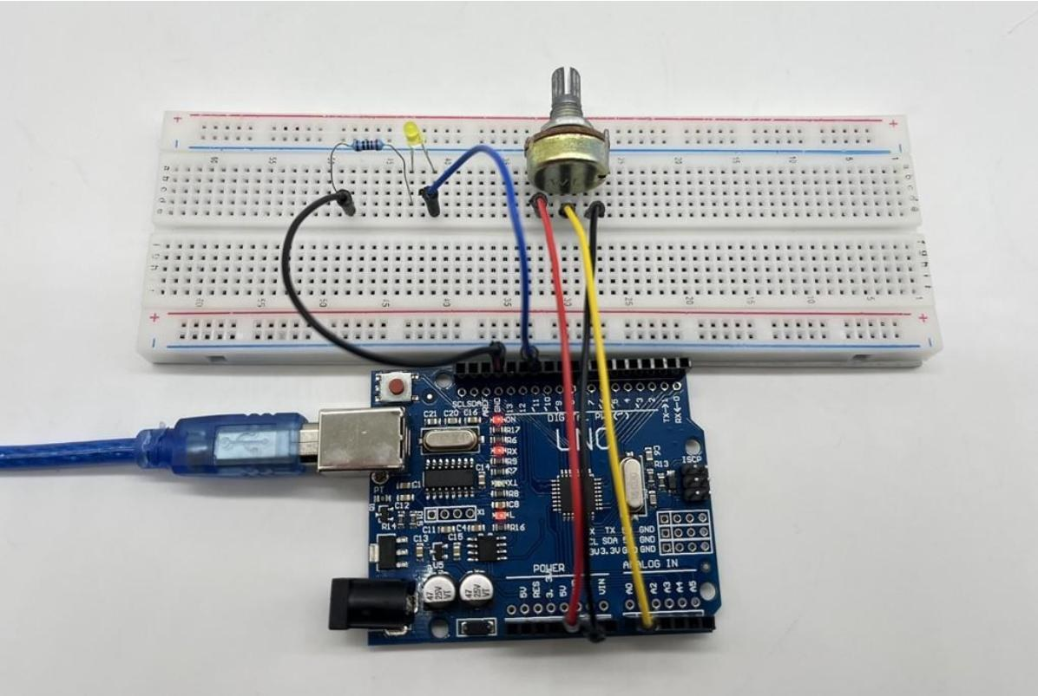
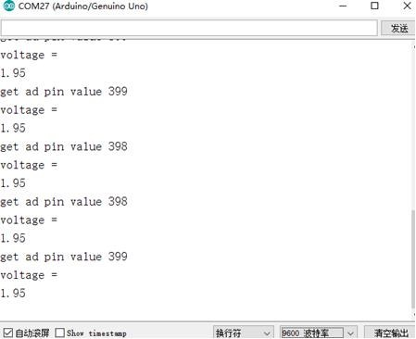

实验结果：转动旋钮，数字跟着变
串口监视器（9600 波特率）每 2 秒打印一组：读数、提示文字、电压
输出怎么读
get ad pin value 399
A0 的读数是 399
voltage =
提示文字
1.95
实物连接（原指南照片）
串口监视器（原指南截图）
电压 1.95 V
验算：399 ÷ 1023 × 5
≈ 1.95，和屏幕一致
转动电位器，读数和电压一起变；不动旋钮时，数字在 398、399 之间轻轻跳动，属于正常的小误差。
实验一 AD 模数转换
Notes:
上传后打开串口监视器，波特率选 9600。让学生慢慢转旋钮，观察读数从 0 变到 1023、电压从 0 变到 5V。不动旋钮时 398、399 来回跳是正常的测量误差。这种“读模拟值再换算”的方法，以后读大多数传感器都会用到。

Slide 15

动手改一改：小改动，看变化
每次只改一处，上传后看串口有什么不同——改代码是读懂代码最快的办法
1
只看电压
2
刷新快一点
Serial.println(voltage); // 删掉 17–19 行
delay(100); // 两处 delay(1000) 都改
串口只剩一列电压；打开“工具 → 串口绘图器”，还能看到随旋钮起伏的曲线。
每 0.2 秒刷新一次，转旋钮时数字跟得更紧，LED 也闪得更快。
3
换成百分比
想一想
int percent = map(value, 0, 1023, 0, 100);
把电位器接 5V 的那根线改接到 3.3V，
旋到头时，读数大约是多少？
把 0～1023 按比例换成 0～100，再打印 percent，旋钮位置一看就懂。
提示：用 3.3 ÷ 5 × 1023 算一算。
实验一 AD 模数转换
Notes:
每组挑一两个改动做，改完上传再看效果。第 4 题答案：3.3 ÷ 5 × 1023 ≈ 675，旋到头读数约 675。也可以鼓励学生自己发明改法，比如读数大于 512 时才点亮 LED。

Slide 16
光敏电阻模块实验
实验 02
01
02
认识模块
接线
光敏电阻会随光线改变阻值。把它接到 A0 读出环境亮度，再用这个数控制 RGB 灯里红灯的亮度。
光越强，电阻越小
S → A0，R → 11
03
04
代码
结果
analogRead()
analogWrite()
盖住它，看灯的变化
实验二 光敏电阻
Notes:
实验二把电位器换成光敏电阻：原来是手转旋钮，现在是光线来“转旋钮”。同时多了一个输出——用读数控制 RGB 模块红灯的亮度。

Slide 17
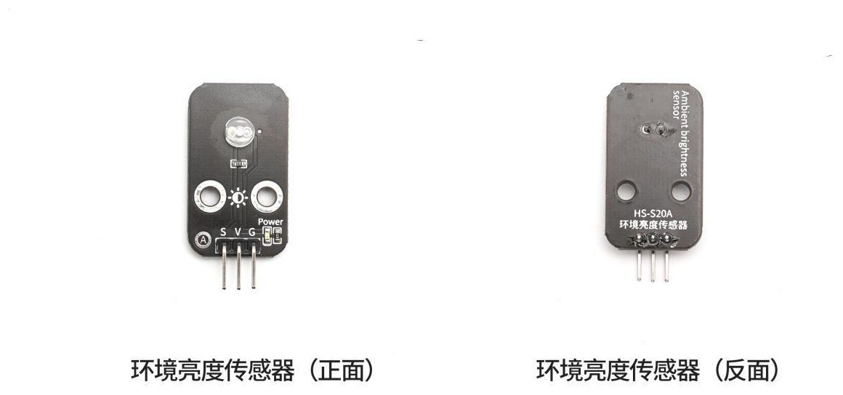
认识光敏电阻：光越强，电阻越小
光敏电阻对光线非常敏感，常用来检测周围环境的亮度，做光控灯、自动调光
它是什么
一种会“看光”的电阻，
用硫化镉等半导体材料做成。
为什么会变
光一照，材料里能自由移动的电荷变多，电流更容易通过，电阻就变小（内光电效应）。
变化有多大
强光下可小于 1 kΩ，完全无光时约 1.5 MΩ——相差上千倍，所以非常灵敏。
< 1 kΩ
≈ 1.5 MΩ
S V G
强光下的电阻
无光时的电阻
信号 电源 地
实验二 光敏电阻
Notes:
光敏电阻的核心一句话：光越强，电阻越小。亮电阻不到 1kΩ、暗电阻约 1.5MΩ，相差上千倍，所以非常灵敏。可以让学生想想生活中的光控路灯、小夜灯是怎么“知道”天黑的。

Slide 18
组件清单与实验原理
光线一变，电阻就变，A0 上的电压和读数跟着变，最后变成红灯的亮度
1
光线变化
用手盖住它，或用手电筒照它
组件清单
Arduino UNO R3 主板
2
电阻变化
光越强电阻越小，越暗电阻越大
面包板
USB 数据线
A0 电压变化
模块里光敏电阻和固定电阻串联分压，电阻一变，S 脚电压就变
3
光敏电阻 ×1（模块）
LED 模块 ×1 *
4
读数 0～1023
analogRead(A0) 把电压读成数字
若干跳线
* 接线图用的是 RGB LED 模块
（只接了红色 R）
5
亮度 0～255
换算后用 analogWrite(11, 值) 点亮红灯
实验二 光敏电阻
Notes:
强调这是一条因果链：光线 → 电阻 → 电压 → 读数 → 亮度。第 3 步是关键：模块里光敏电阻和一个固定电阻串联分压，和实验一的电位器是同一个道理。注意清单写的是 LED 模块，接线图实际用的是 RGB LED 模块。

Slide 19
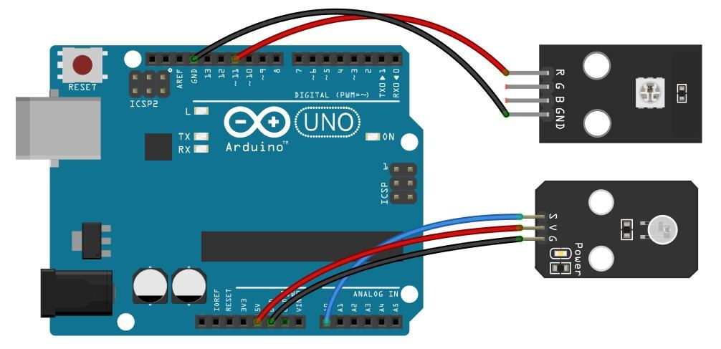

接线：光敏模块接 A0，RGB 模块红灯接 11
光敏电阻模块 S → A0、G → GND、V → 5V；RGB LED 模块 R → 11、GND → GND
Arduino UNO 板 | 光敏电阻模块
A0 | S
GND | G
5V | V
S = 信号 G = 地 V = 电源
Arduino UNO 板 | RGB LED 模块
11 | R
GND | GND
原指南接线图：上方是 RGB LED 模块，下方是光敏电阻模块
注意：组件清单写的是“LED 模块”，接线图用的是 RGB LED 模块。
这里只接了 R（红色）一路，所以亮的是红灯。
实验二 光敏电阻
Notes:
光敏模块三根线：S 接 A0、G 接 GND、V 接 5V；RGB 模块只接 R 和 GND 两根。提醒学生 R 接的是 11 号——板上 11 旁边有 ~ 号，表示它能输出 PWM，下一页就讲。

Slide 20
新语法：analogWrite() 和 PWM
数字引脚只会开 / 关；PWM 让它飞快地开关，用“开着的时间占多少”来调节亮度
打个比方
同样是 5V，开着的时间比例不同
飞快地开关灯：一秒开关几百次，
眼睛看不出闪烁，只觉得灯暗了一些。
开着的时间越长，看起来越亮。
analogWrite(11, 0)
0%
analogWrite(11, 64)
25%
analogWrite(11, 128); // 一半亮度
analogWrite(11, 128)
50%
要点 | 说明
值的范围 | 0～255（0 灭，255 最亮）
能用的引脚 | 3 5 6 9 10 11（带 ~ 的）
11 号脚 | 每秒开关约 490 次
analogWrite(11, 255)
100%
实验二 光敏电阻
Notes:
数字引脚本身只能输出 0V 或 5V，PWM 用“快速开关”模拟出中间的亮度。用右边的波形说明：开着的时间占 25%，灯看起来就大约是 25% 的亮度。只有带 ~ 的引脚能用 analogWrite，UNO 上是 3、5、6、9、10、11；11 号脚每秒开关约 490 次。

Slide 21

代码逐行看懂（1/2）：和实验一几乎一样
变量和 setup() 与实验一基本相同，只是 LED 换到了能输出 PWM 的 11 号脚
light_sensor.ino
第 1–10 行
逐行看懂
1
int ADPIN = A0 ;
第 1–2 行
A0 读光敏电阻；
LED 换到带 ~ 的 11 号脚
2
int LEDPIN = 11 ;
3
int value = 0 ;
4
float voltage = 0.0 ;
第 3–4 行
value 装读数；voltage 装的
是 0～1 的比例，不是电压
5
void setup()
6
{
7
pinMode(LEDPIN,OUTPUT);
第 7–8 行
11 号设为输出，A0 设为输入
（顺序反过来也没关系）
8
pinMode(ADPIN,INPUT);
9
Serial.begin(9600); //Serial Baud rate is 115200
第 9 行
串口 9600；注释里的
115200 同样是笔误
10
}
原指南这一节程序是空白的，这里的程序来自同套件
《Arduino 编程入门学习教程》第 2.20 讲，接线一致。
实验二 光敏电阻
Notes:
先说明来源：原指南这一节的程序是空白的，这里用同套件教程第 2.20 讲的程序，接线完全一致。前 10 行和实验一几乎一样，可以让学生自己找不同：LED 换到了 11 号脚。注意 voltage 这里存的是 0～1 的比例，并不是电压。

Slide 22

代码逐行看懂（2/2）：读光线，调亮度
每秒一轮：读 A0 → 算出 0～1 的比例 → 换算成亮度值 → 打印 → 送到红灯
light_sensor.ino
第 11–19 行
逐行看懂
11
void loop()
12
{
13
value = analogRead(ADPIN);
第 13 行
读光敏电阻，得到 0～1023
14
voltage = ( ( float )value )/1023 ;
第 14 行
先变小数再 ÷1023 → 0～1
15
value = (int)(voltage * 256) ; //convert voltage
↳
to value
第 15 行
× 256，(int) 去小数 → 亮度值
16
Serial.println(value);
打印亮度值，再送到红灯
17
analogWrite(LEDPIN,value);
第 16–17 行
18
delay(1000);
第 18 行
等 1 秒，回到第 13 行再读
19
}
读数满 1023 时，第 15 行会算出 256，
超出 analogWrite 的 0～255——后面专门讲怎么修。
实验二 光敏电阻
Notes:
第 14 行和实验一相同，先求出 0～1 的比例；第 15 行乘 256 再用 (int) 去掉小数，得到亮度值。第 16、17 行一边打印、一边输出到红灯。第 15 行藏着一个越界的小坑，留到后面专门讲。

Slide 23
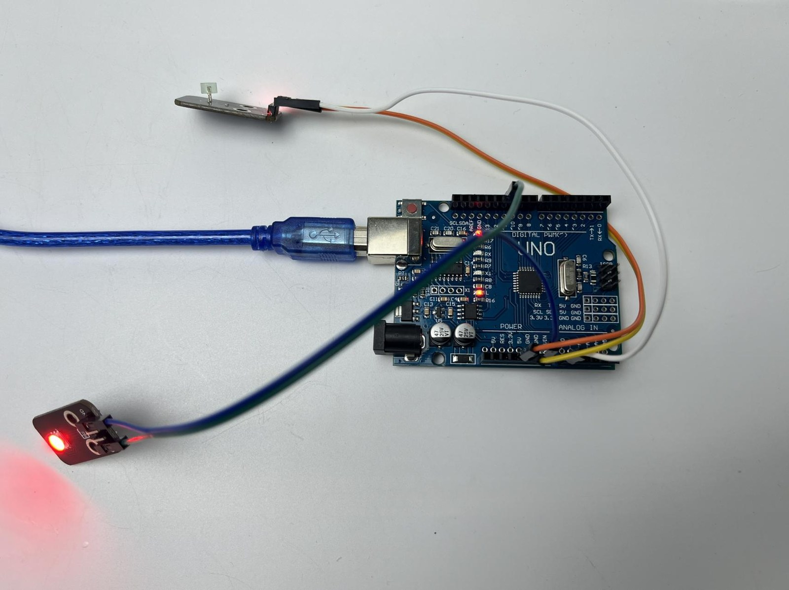
实验结果：盖住光敏电阻，红灯亮度跟着变
用手盖住或用灯照光敏电阻，红灯亮度明显改变，串口里的数值也跟着跳变
原指南：“现在我们盖住光敏电阻，
我们将清楚地看到光的亮度变化。”
动手观察：测一测，填一填
光线条件 | 串口数值 | 红灯亮度
① 正常光线
② 用手盖住
③ 手电筒照
变大还是变小取决于模块电路，
原指南没写——自己测出来才算数。
实物：光敏模块和 RGB 模块接在 UNO 上，红灯亮起
实验二 光敏电阻
Notes:
上传后打开串口监视器（9600），按表格顺序做三次：正常光线、用手盖住、用手机手电筒照，每次把串口数值和红灯亮度填进表里。数值是变大还是变小取决于模块内部电路，原指南没有写，让学生自己测出来、再和同桌对比。

Slide 24

换算细节：(int) 和越界的 256
(int) 直接去掉小数；读数满 1023 时会算出 256，超出 analogWrite 的 0～255，改用 map() 更稳妥
(int)：把小数砍掉
小心：256 越界了
analogWrite 只认 0～255。读数正好 1023 时算出 256，超出范围，灯会突然变得几乎不亮，而不是最亮。
像量身高只记整厘米：172.9 cm 记作 172。
(int) 不四舍五入，直接扔掉小数部分。
读数 value | ÷ 1023 | × 256 | (int) 结果
0 | 0.000 | 0.0 | 0
512 | 0.500 | 128.1 | 128
1000 | 0.978 | 250.2 | 250
1023 | 1.000 | 256.0 | 256 越界
更稳妥：用 map() 换算
value = map(value, 0, 1023, 0, 255);
map() 把 0～1023 按比例换成 0～255，
最大正好是 255，不会越界。
前三行都没问题，只有满量程 1023 这一格出界。
实验二 光敏电阻
Notes:
(int) 是直接截断，不是四舍五入。表格前三行都正常，只有读数正好 1023 时算出 256，超出 analogWrite 的范围，灯会突然几乎熄灭，而不是最亮。修复方法：用 map(value, 0, 1023, 0, 255)，或者把 256 改成 255。

Slide 25
本节小结
模拟输入三步走：传感器把变化变成电压 → analogRead() 读成数字 → 换算后拿去用
两个实验，同一个套路
0～1023
÷1023×5
电位器、光敏电阻都把变化变成 A0 电压，
Arduino 再把电压读成 0～1023。
analogRead()
换算成电压
记住两个范围
把 A0～A5 的电压
读成数字
先 (float) 再除
小数才不会丢
读进来 0～1023（10 位 A/D）；
输出去 0～255（PWM）。
0～255
map()
下一节预告
1-3 数字输出：LED 流水灯、蜂鸣器。
analogWrite()
换算范围
analogRead()
analogWrite()
(float)
带 ~ 的引脚
用 PWM 调亮度
0～1023 → 0～255
不会越界
(int)
map()
Serial.println()
小结
Notes:
用四个方块回顾：读进来 0～1023、换算成电压、输出去 0～255、用 map 换算范围。下一节 1-3 是数字输出（LED 流水灯、蜂鸣器），会继续用到 digitalWrite 和 delay。

Slide 26
旋一旋、盖一盖，让 Arduino 感知世界
模拟输入是很多传感器实验的起点——下一节：1-3 数字输出
Notes:
课后小任务：用电位器控制 LED 亮度——把 LED 改接到带 ~ 的 11 号脚，把读数换算成 0～255 送进 analogWrite。下节课开头请两三位同学展示。

